Slide 1
Инфекции, передаваемые половым путем (ИППП)

Slide 2
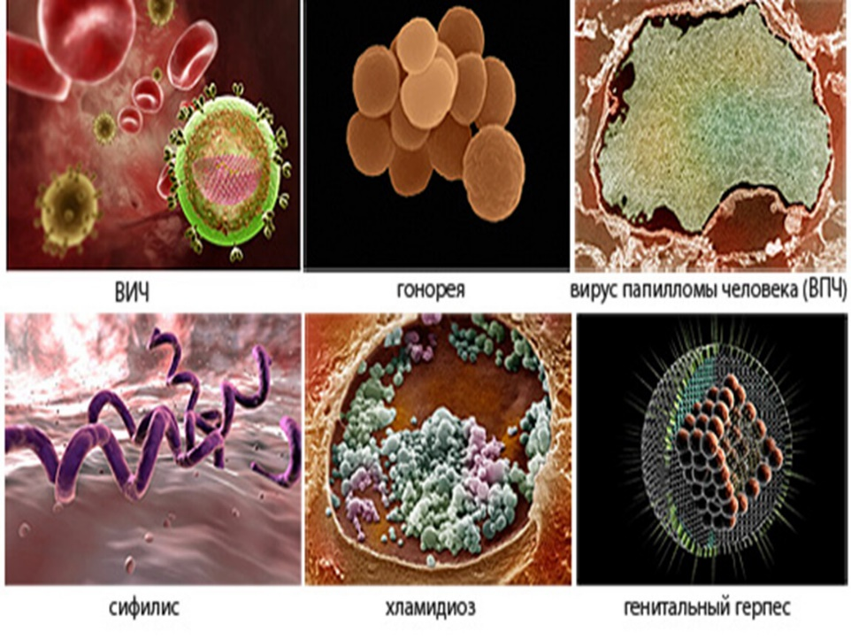
Наибольшую заболеваемость среди ИППП вызывают восемь патогенов
В настоящее время излечимы
Сифилис
Гонорея
Хламидиоз
трихомониаз
Не поддаются излечению
гепатит В
Вирус простого герпеса (ВПГ)
ВИЧ
Вирус папилломы человека (ВПЧ)

Slide 3
ИППП оказывают серьезное негативное воздействие на сексуальное и репродуктивное здоровье во всем мире.
Ежедневно происходит более 1 миллиона случаев заражения ИППП
В 2020 г., по оценкам ВОЗ, 374 миллиона человек заразились одной из четырех ИППП
хламидиозом (129 миллионов)
гонореей (82 миллиона)
сифилисом (7,1 миллиона)
трихомониазом (156 миллионов)

Slide 4
Заражение ИППП может иметь серьезные последствия, которые обусловлены не только непосредственным воздействием инфекции.
Такие ИППП, как герпес, гонорея и сифилис, могут повышать риск заражения ВИЧ.
Передача ИППП от матери ребенку может приводить к мертворождению, смерти новорожденного, низкой массе тела при рождении и недоношенности, сепсису, неонатальному конъюнктивиту и врожденным аномалиям.
Инфекция ВПЧ вызывает рак шейки матки и другие онкологические заболевания.
Согласно оценкам, в 2019 г. в результате инфицирования гепатитом B умерло 820 000 человек, непосредственной причиной смерти большинства из которых стали цирроз и гепатоцеллюлярная карцинома. Такие ИППП, как гонорея и хламидиоз, являются ведущими причинами воспалительных заболеваний органов малого таза и бесплодия у женщин.

Slide 5
Профилактика ИППП
презервативы при условии их правильного и систематического применения
безопасные и высокоэффективные вакцины
добровольное медицинское обрезание у взрослых мужчин, использование микробиоцидов и прохождение лечения партнерами

Slide 6
Диагностика ИППП
ИППП часто протекают бессимптомно. Возникающие симптомы могут иметь неспецифичный характер
зачастую не удается установить конкретную ИППП, и пациент нередко получает лечение по поводу двух или более ИППП
В странах с высоким уровнем дохода широко применяются точные диагностические тесты на ИППП (с использованием молекулярных технологий)
С другой стороны, имеются недорогие экспресс-тесты на сифилис, гепатит B и ВИЧ. В условиях ограниченных ресурсов нередко используются экспресс-тест на сифилис и двойной экспресс-тест на ВИЧ/сифилис.
Разрабатывается ряд других экспресс-тестов, которые могут повысить эффективность диагностики и лечения ИППП, особенно в условиях нехватки ресурсов.

